Slide 1
第10章 恒定磁场
10. 1 恒稳电流
10. 2 磁场与毕奥－萨伐尔定律
10. 3 磁高斯定理
10. 4 安培环路定理
10. 5 磁场对电流的作用
10. 6 带电粒子在磁场中的运动
10. 7 物质的磁性

Slide 2
10.1 稳恒电流
一. 电流的相关概念
运动的电荷形成电流；在宏观上大量电荷的定向运动就是电流。
产生电流的条件：
存在载流子——可以自由运动的电荷
金属中的自由电子；
半导体的的电子和空穴；
电解液和电离气体中的正负离子；
2. 存在迫使电荷做定向运动的某种作用力，这种力不是静电力，电荷所处空间中具有一种非静电性场能够对电荷产生非静电性力的作用，并做功（即具有电动势）。

Slide 3
电流强度
大小：单位时间通过导体某一横截面的电量。
方向：正电荷运动的方向。
单位： A （安培）
电流强度只表示导体中某一截面的总电流大小，不能反映空间各点电流的大小和方向的分布情况。
电流密度
大小：通过垂直于该点正电荷运动方向的单位面积的电流。
方向：该点正电荷定向运动的方向。

Slide 4

电流密度和电流强度的关系
1. 通过面元 的电流
2. 通过任一面积 S 的电流强度
电流 I 是通过某一面积的电流密度 的通量。

Slide 5
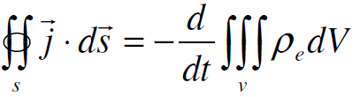
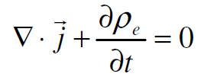
二. 电流连续性方程
由电荷守恒定律和电流定义，取任意闭合曲面S，其包围空间体积为V，那么某段时间内流出曲面S的电量应当等于这个区域V中电量的减少，由通量积分可得：
称为电流连续性方程，反映电流分布和电荷运动变化之间的普遍关系，是电荷守恒定律的数学表达式。
由曲线曲面积分的高斯定理可得，电流连续性方程的微分形式：
电流密度的散度等于电荷对时间导数的负值。
该方程表明，电流线只始末于空间中电荷随时间变化的点

Slide 6
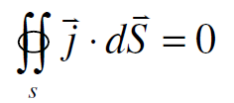

稳恒电流条件
该方程还表明，如果空间中电荷不随时间变化，那么电流线将是无头无尾的闭合曲线。
对稳恒电流，任意封闭曲面内的电量保持不变；空间任意一点流失的电荷必然被别处流来的电荷补充，电流流动过程是电荷替代的过程，电荷分布不因电流的存在而随时间变换，它产生的电场也不随时间变化。
稳恒电流的电流线是无头无尾的闭合曲线。
沿任意电流管的各截面电流强度都相等。

Slide 7

三. 欧姆定律
金属导电的经典解释：
自由电子运动= 热运动+ 定向加速运动。
频繁热运动碰撞使加速运动间断进行，其平均效果为定向匀速运动。
实验表明，大部分情况下，导体中存在的电场与电流密度成正比，称为欧姆定律的微分形式：

Slide 8

三. 欧姆定律
设电荷数密度为N，电荷q以速率u定向匀速运动, 单位时间内通过截面S的电量Q，即电流强度I
这就是电流的经典微观表达式。
与之对应，电导率的经典微观表达式为：

Slide 9
三. 欧姆定律
由于稳恒电流的闭合性，通过导体任意截面的电流都相等，导线上每一截面都是等势面，则两个相距为l的截面的电势差为：
这段导线的电阻为
得到欧姆定律： U=IR

Slide 10
四. 电源及其电动势
1. 稳恒电流必须有非静电力（非静电性场强）
在稳恒电流的闭合回路中，电荷的运动也是闭合曲线，意味着电势不变。回路中有电势下降的部分（静电力做功），也有升高的部分。要维持电荷运动，回路中一定存在能量转换和耗散，因此，回路中必须有非静电力对电荷做功。
电源：提供非静电力的装置
电源都有两极，电势高的叫正极，电势低的叫负极。
电源作用：1.在外电路中，通过极板间的静电场使得电荷从正极向负极运动。
2.在内电路中，提供非静电力作功，电荷从负极向正极运动。
电源

Slide 11
四. 电源及其电动势
电动势的定义
将单位正电荷从电源负极推向电源正极的过程中，非静电力所作的功
电源
单位：V
•
表征了电源非静电力作功本领的大小
•
反映电源将其它形式的能量转化为电 能本领的大小
电动势的方向：电源内部电势升高的方向。

Slide 12
四. 电源及其电动势
非静电性场强
对闭合电路
考虑到非静电性场强后，欧姆定律表示为
由于闭合回路静电场不做功，所以稳恒电流电路中所有能量来源于非静电场（电源）做功，静电场起着调节电荷分布和能量中转的作用。
由
代入
得
对比电场高斯定理微分形式可知：
即稳恒电流导体内部宏观自由电荷密度为0

Slide 13
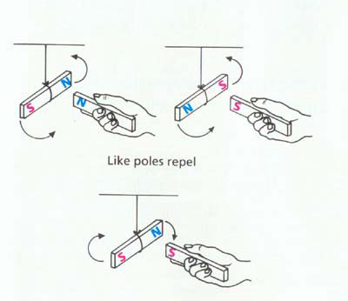
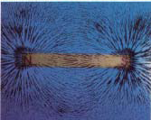
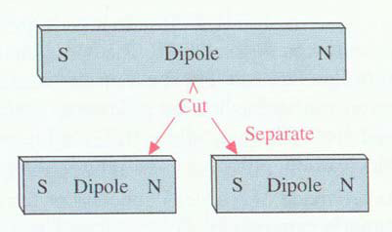
10.2 磁场与毕奥－萨伐尔定律
一. 磁现象、电流与磁场
磁现象

Slide 14
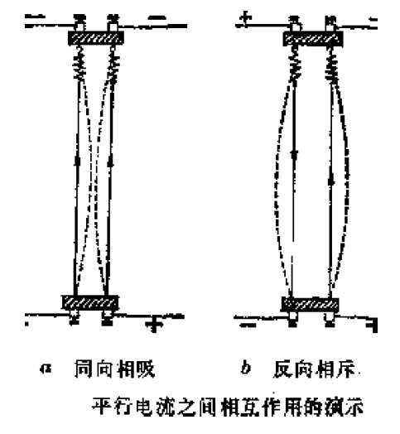
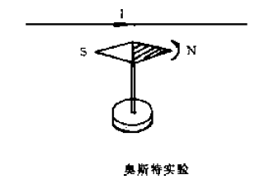
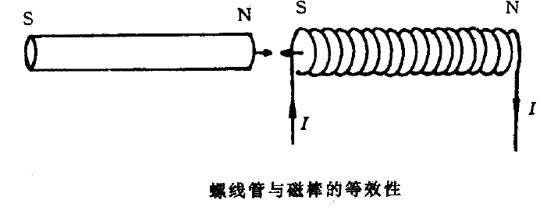

Slide 15
磁体
磁体
电流
电流
安培提出:
一切磁现象起源于电荷运动
运动电荷
磁场
运动电荷
磁场的性质
(1) 对运动电荷(或电流)有力的作用;
(2) 磁场有能量。

Slide 16
二. 磁感应强度
在闭合回路中取电流元
电流元在磁场中的受力特点:
(1) 电流元在磁场中的方向不同,受力也不同;
存在一个方向使
定义该方向为磁感应强度的方向
(2) 当电流元的取向与 磁感应强度的方向垂 直时,受到的磁场力最 大;
定义
磁感应强度的大小

Slide 17
（3）磁场力
的方向与电流元
和磁感应强度
满足
右手螺旋关系
——安培力公式
磁感应强度有各种定义方法，除上述方法外，我们还可以用运动电荷在磁场中的受力来定义。

Slide 18
三.毕奥－萨伐尔定律
—— 电流的磁场分布的定量计算
取
静电场:
?
?
?
磁 场：
取
毕－萨定律：
单位矢量
真空中的磁导率
P
大小：
方向：右螺旋法则

Slide 19
例如：
P
整个载流导线产生的磁感应强度为：

Slide 20
四.毕－萨定律的应用举例
1. 载流直导线的磁场
求距离载流直导线为a 处
一点P 的磁感应强度
I
解
a
P

Slide 21
根据几何关系
I
l
a
P
讨论
(1) 无限长直导线
方向：右螺旋法则

Slide 22
(2) 无限长载流平板
y
解
P
O
x
b
I

Slide 23
分析：
(1)
无限长载流直导线
(2)
无限大板
i
i
磁屏蔽
(1)
(2)
(3)

Slide 24
2. 载流圆线圈的磁场
求轴线上一点 P 的磁感应强度
R
O
x
P
x
I
根据对称性
P
x
方向满足右手定则

Slide 25
讨论
(1)
载流圆线圈的圆心处
如果由N 匝圆线圈组成
I
(2) 一段圆弧在圆心处产生的磁场
2
例如
右图中，求O 点的磁感应强度
I
1
解
O
R
3

Slide 26
2
I
1
O
R
3
(3)
定义
磁矩
S
I

Slide 27
书中例题9.6(p.373)（重点）
例
求绕轴旋转的带电圆盘轴线上的磁场和圆盘的磁矩
解
r
q
x
O
P
R

Slide 28
圆盘圆心处
方向沿 x 轴正向
3. 载流螺线管轴线上的磁场
l
已知螺线管半径为R
单位长度上有n 匝
P
R
I

Slide 29
l
R
P
讨论
(1) 无限长载流螺线管
(2) 半无限长载流螺线管

Slide 30
五.运动电荷的磁场
P
电荷密度
S
+
电流元内总电荷数
q
一个电荷产生的磁场

Slide 31
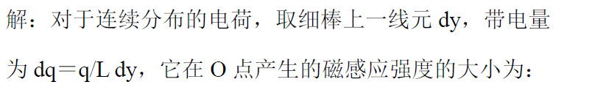
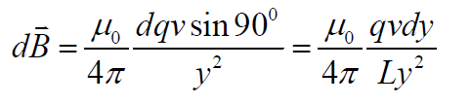
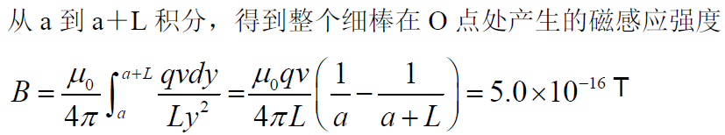
书中例题9.7(p.375)
长L＝0.1m，带电量q＝1×10^{－10}C的均匀带电细棒，以速度v＝1m/s沿x轴正方向运动。当细棒运动到与y轴重合时，细棒下端与坐标原点o的距离a＝0.1m
求：此时坐标原点处磁感应强度B的大小。

Slide 32
例
如图的导线，已知电荷线密度为 λ ，当绕 O 点以 ω 转动时
求
O 点的磁感应强度
解
线段1：
1
ω
b
O
4
a
3
2
线段2：
同理

Slide 33
线段3：
1
ω
b
O
4
a
3
2
线段4：
同理

Slide 34
10.3 磁高斯定理
静电场：
静电场是有源场
磁 场：
一. 磁场线 (磁感应线)
1. 规定
(1) 方向：磁力线切线方向为磁感应强度
的方向
(2) 大小：垂直
的单位面积上穿过的磁力线条数为磁感
应强度
的大小
2. 磁力线的特征
(1) 无头无尾的闭合曲线

Slide 35
(2) 与电流相互套连，服从右手螺旋定则
(3) 磁力线不相交
二.磁通量
通过面元的磁力线条数
—— 通过该面元的磁通量
对于有限曲面
对于闭合曲面
规定
磁力线穿入
磁力线穿出

Slide 36
三.磁高斯定理
磁场线都是闭合曲线
(磁高斯定理)
电流产生的磁感应线既没有起始
点，也没有终止点，即磁场线既
没有源头，也没有尾闾
—— 磁场是无源场（涡旋场）
例
证明在 磁力线 为平行直线的空间中，同一根磁力线 上各点的磁感应强度值相等。
解

Slide 37
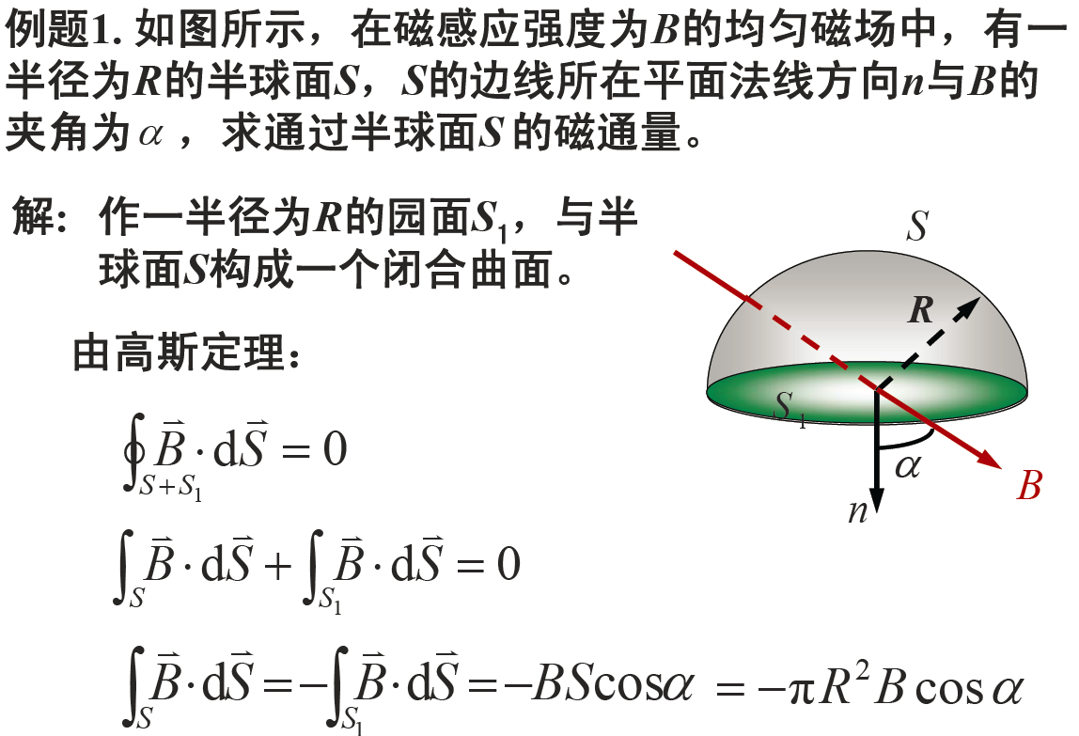

Slide 38
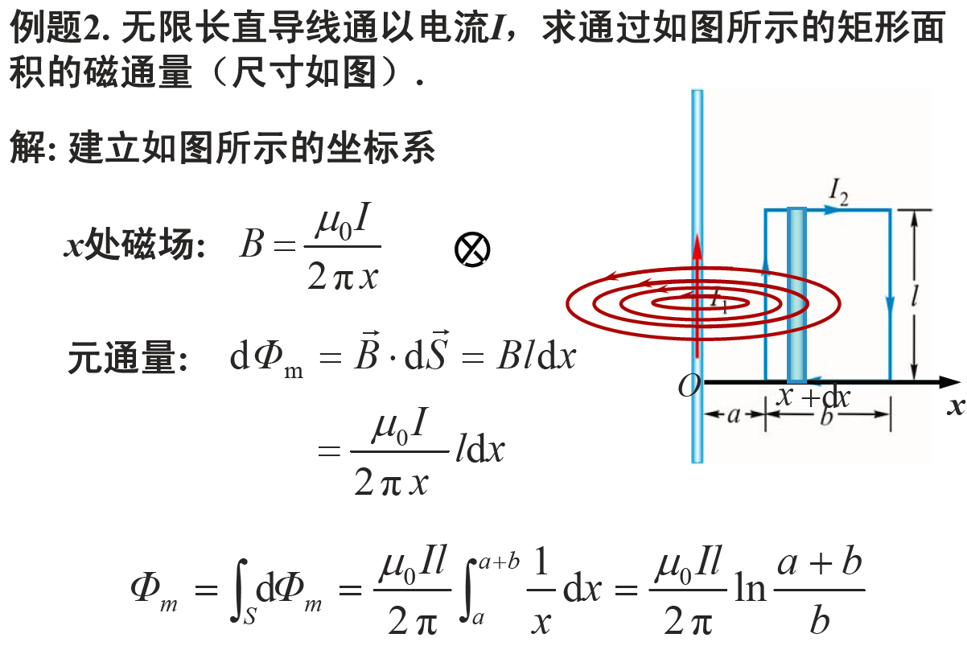

Slide 39
10.4 安培环路定理
静电场:
静电场是保守场
磁 场:
一.安培环路定理
• 以无限长载流直导线为例
磁场的环流与环路中所包围的电流有关

Slide 40
• 若环路方向反向，情况如何？
• 若环路中不包围电流的情况？
对一对线元来说
环路不包围电流，则磁场环流为零

Slide 41
• 推广到一般情况
—— 在环路 L 中
—— 在环路 L 外
则磁场环流为
环路上各点的磁场为所有电流的贡献
—— 安培环路定律
恒定电流的磁场中，磁感应强度沿一闭合路径 L 的线积分等于路径 L 包围的电流强度的代数和的
倍

Slide 42
讨论
(1) 积分回路方向与电流方向呈右螺旋关系
满足右螺旋关系时
反之
(2) 磁场是有旋场
—— 电流是磁场涡旋的轴心
(3) 安培环路定理只适用于闭合的载流导线，对于任意设想的一段载流导线不成立
例如
图中载流直导线, 设
则 L 的环流为:

Slide 43
(4) 安培环路定理是恒定磁场的基本定理之一
安培环路定理的微分形式：
空间中某点磁感应强度矢量的旋度等于该点的电流密度矢量（乘以真空中磁导率）
经麦克斯韦推广后，成为电磁场理论的重要基础之一
经过这两节，我们知道磁场是无源有旋的
而静电场是有源无旋的
变化的电场呢？在下一章中讲授

Slide 44
二. 安培环路定理的应用举例（重点）
例
求无限长圆柱面电流的磁场分布。
解
系统有轴对称性，圆周上各点的 B 相同
P
时过圆柱面外P 点做一圆周
L
时在圆柱面内做一圆周
P

Slide 45
推广
无限长圆柱体载流直导线的磁场分布
区域：
区域：

Slide 46
例题9.9(p.384)
无限长载流螺线管通有电流I，单位长度上的匝数为n。
求：螺线管内外的磁感应强度B。
解：无限长螺线管可看成是无穷大的螺绕环中的一段，有螺绕环外的磁感应强度为0的结论可知：无限长螺线外的磁感应强度B＝0。
b
c
a
d
选安培环路abcd，根据安培环路定理：
在ab段，B与dl垂直
在bc段，B＝0

Slide 47
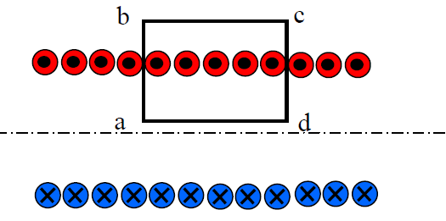
在cd段，B与dl垂直
在da段，B为恒定值

Slide 48
例
求螺绕环电流的磁场分布及螺绕环内的磁通量
解
• 在螺绕环内部做一个环路，可得
若螺绕环的截面很小，
• 若在外部再做一个环路，可得
螺绕环内的磁通量为

Slide 49
例
求无限大平面电流的磁场
解
面对称
x
推广：有厚度的无限大平面电流
• 在外部
• 在内部

Slide 50
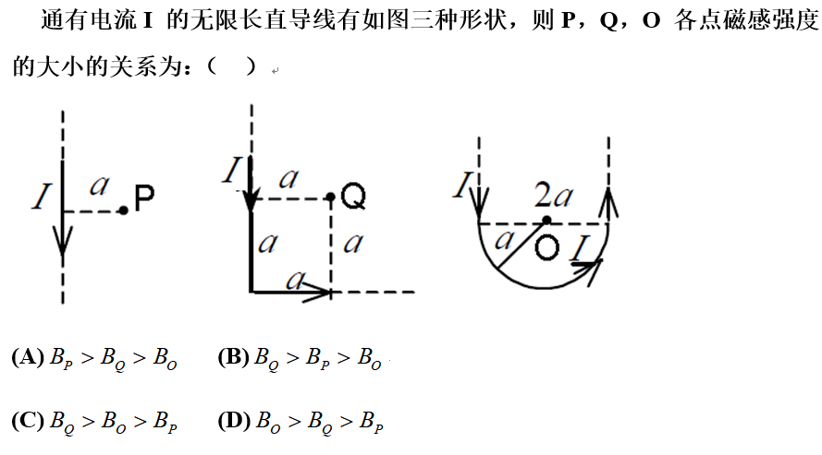
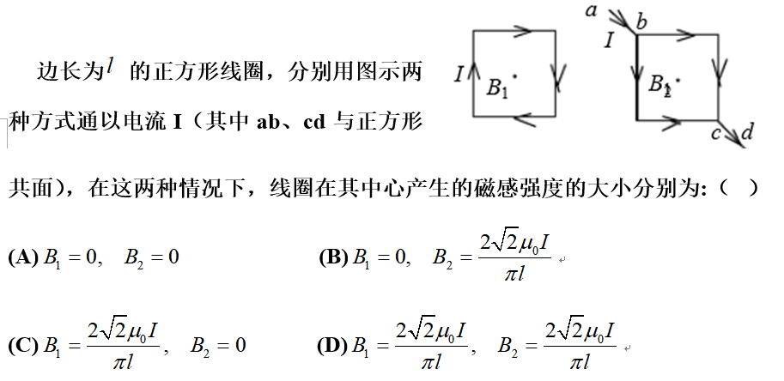
思考题

